Slide 1
TEMA 5. DOCUMENT DE VENDA
Antonio Loriguillo-López Septembre 2023
Notes:
I arribem a l'última sessió d'aquesta formació amb el tema 5.
En aquest tema tractarem una de les facetes més importants per a l'èxit dels nostres projectes: la presentació de les seues principals virtuts, dels seus avantatges competitius i de les novetats que presenta respecte al seu context.

Slide 2
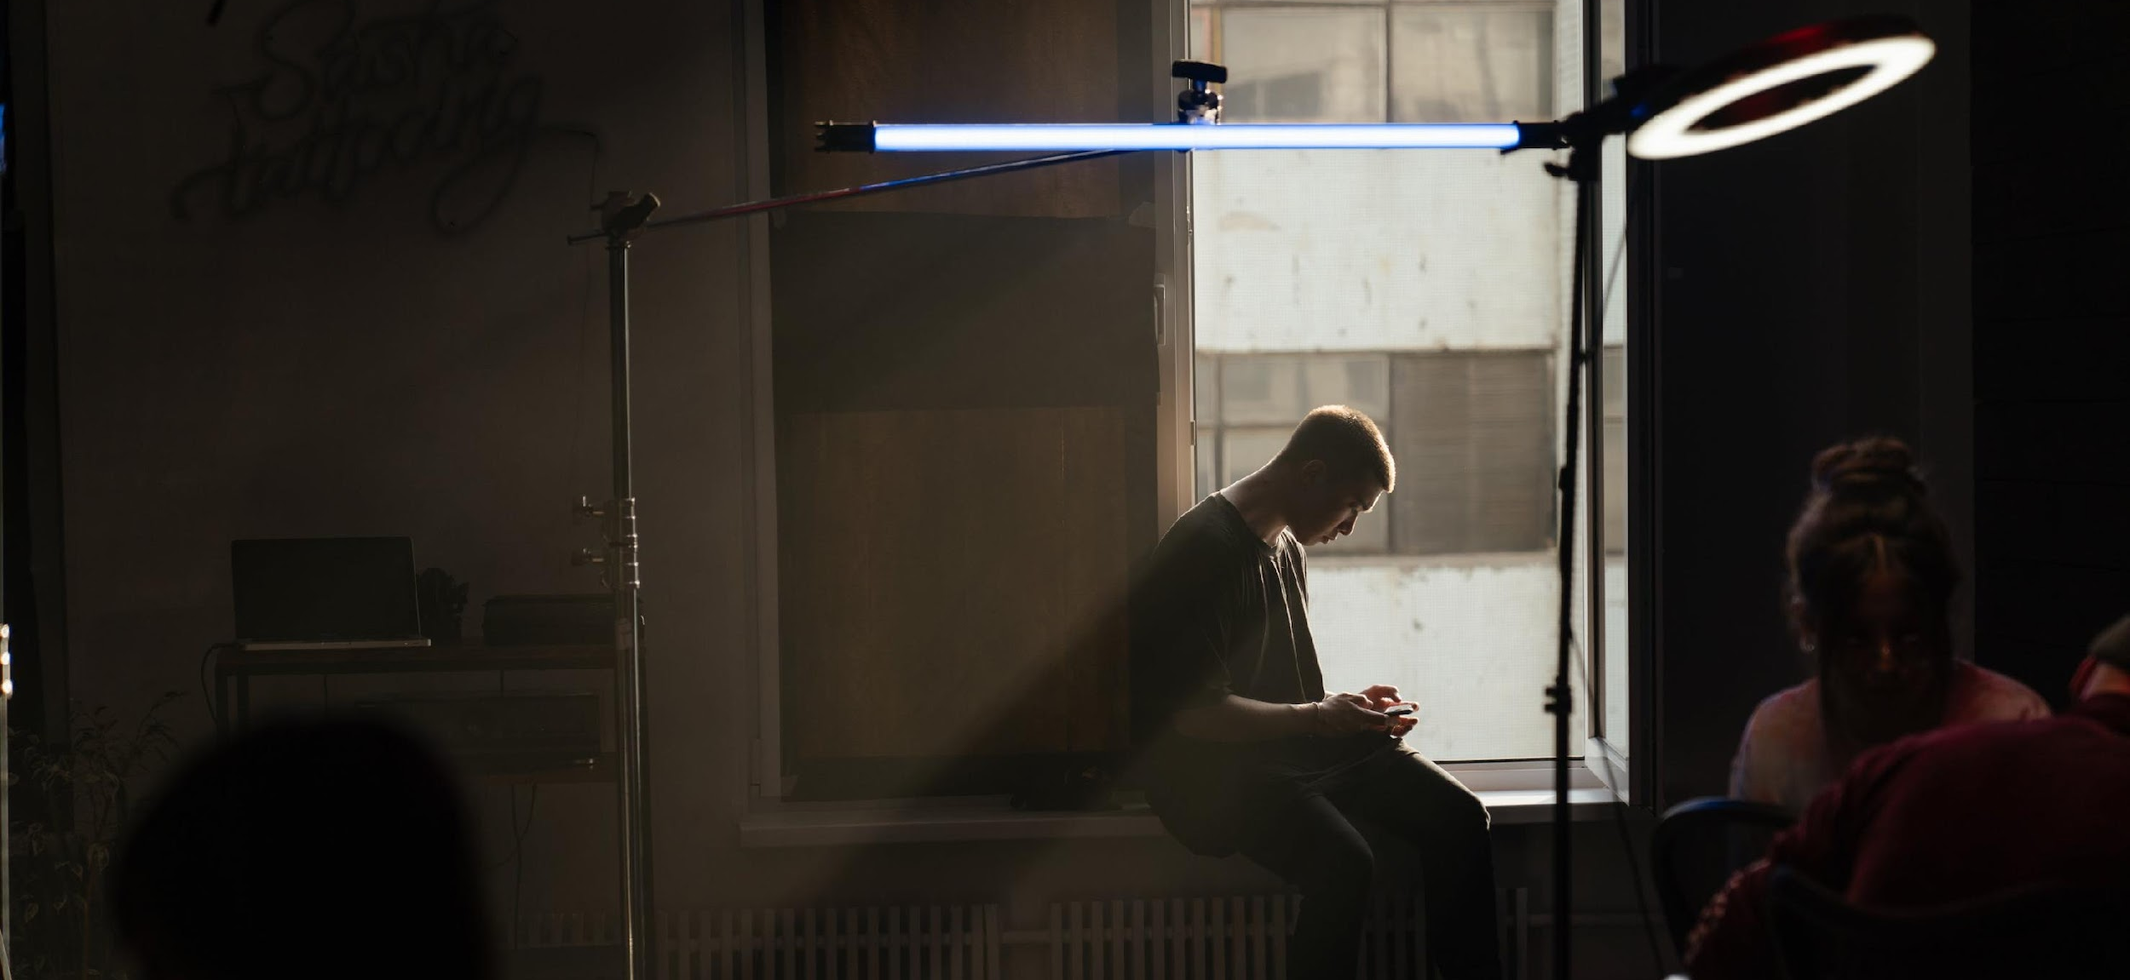
FASES DE DESENVOLUPAMENT
Anàlisi
Idea i tema
Mapa de continguts
Bíblia narrativa
Document de venda
Notes:
De com siguem capaços d'exposar les nostres idees i de com fem per enfocar clarament al públic objectiu al qual va dirigit dependrà en bona part l'interés que el nostre projecte audiovisual puga despertar en potencials col·laboradors i inversors.
Per a això, hem de preparar un document de venda que, en si mateix, conformarà l'última tasca de la formació.

Slide 3
TASCA #5 – DOCUMENT DE VENDA
5. Anàlisi de la competència
A quins productes del mercat s'assembla i
en què es diferencia el teu projecte
6. Pla de desenvolupament
Cronograma amb les fases de desenvolupament i equip humà necessari.
7. Anàlisi DAFO (viabilitat)
Debilitats i Fortaleses (internes)
Amenaces i Oportunitats (de l'entorn, externes)
1. Fitxa del projecte
2. Storyline i sinopsi narrativa
3. Tractament narratiu/visual/sonor
4. Públic objectiu
(edat, tipus de jugador/a, gustos, influències, etc

Slide 4
Antonio Loriguillo-López
loriguil@uji.es
Notes:
Espere que espere que hages trobat profit en aquest recurs per a crear i millorar la viabilitat del teu projecte audiovisual.

